Slide 1





袁春 清华大学深圳研究生院 李航 华为诺亚方舟实验室
Notes:
条件随机场是给定一组输入随机变量条件下另一组输出随机变量的条件概率分布模型，特点是假设输出随机变量构成马尔可夫随机场。Crf一般用于预测问题，这章我们仅讨论他们在标注问题上的应用。
这章主要讲线性链条件随机场。
下一页

Slide 2
目录
概率无向图模型
条件随机场的定义与形式
条件随机场的概率计算问题
条件随机场的学习算法
条件随机场的预测算法
Notes:
本章主要分为几个方面1 2
最后介绍crf 3个基本问题

Slide 3
一、概率无向图模型
概念：
概率无向图模型(probabilistic undirected graphical model)
马尔可夫随机场(Markov random field)
可以由无向图表示的联合概率分布。

Slide 4
模型定义
Graph
Node
Edge
v, 集合V
e，集合E
G=（V，E）
概率图模型(Probabilistic graphical model): 用图表示 的概率分布。
结点v，随机变量Y_{v}；边e，随机变量间的概率依赖关系
Notes:
图的定义就不用说了
概率图模型的就是…

Slide 5
模型定义
定义：
给定一个联合概率分布P(Y)和表示它的无向图 G，
定义无向图表示的随机变量之间存在的
成对马尔可夫性(pairwise Markov property)
局部马尔可夫性( local Markov properly)
全局马尔可夫性(global Markov property)
Notes:
如果给定联合概率分布和他对应的无向图，定义图中节点之间存在的性质，有三种

Slide 6
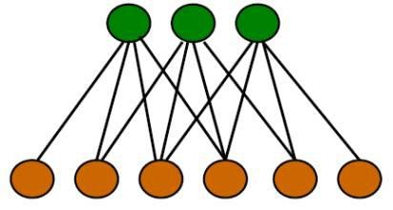
模型定义
成对马尔可夫性(Pairwise Markov property)
设u和v是无向图G中任意两个没有边连接的结点，结点 u
和v分别对应随机变量Yu和Yv，
其他所有结点为O，对应的随机变量组是Y0
给定随机变量组Y0的条件下随机变量Yu和Yv是条件独 立的

Slide 7
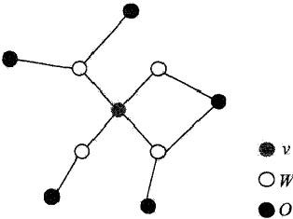


模型定义
局部马尔可夫性( Local Markov properly)
v 任意结点
W与v有边相连
O 其它
Notes:
给定随机变量Yw的条件下，随机变量Yv和Yo是条件独立的

Slide 8
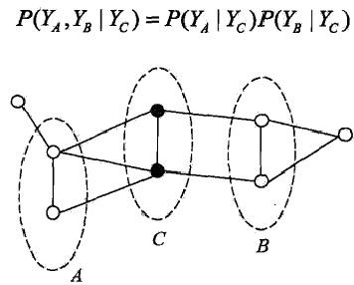
模型定义
全局马尔可夫性(Global Markov property)
结点集合A, B是在无向图G中被结点集合C分开的任意 结点集合，
Notes:
给定随机变量Yc的条件下，随机变量Ya和Yb是条件独立的

Slide 9
模型定义
概率无向图模型：
设有联合概率分布P(Y),由无向图G=(V, E)表示，在图G中 ，结点表示随机变量，边表示随机变量之间的依赖关系,
如果联合概率分布P(Y)满足成对、局部或全局马尔可夫性 ，就称此联合概率分布为概率无向图模型(probability undirected graphical model)，或马尔可夫随机场(Markov random field).
问题关键：求联合概率，引申为对联合概率进行因子分解。
Notes:
定义概率无向图模型。
我们关心的是如何求联合概率分布，对于给定的图模型，我们希望将整体的联合概率写成若干子联合概率的乘积形式，就是将联合概率分布进行因子分解。

Slide 10
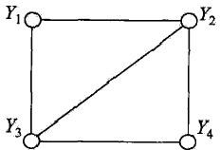
概率无向图模型的因子分解
定义：团、最大团
无向图G中任何两个结点均有边连接的结点子集称为 团(clique)。
若C是无向图G的一个团，井且不能再加进任何一个 c的结点使其成为一个更大的团，则称此C为最大团 (maximal clique).
两个结点的团 ？
三个结点的团 ？
Notes:
首先给出无向图中团与最大团的定义。

Slide 11


概率无向图模型的因子分解
将概率无向图模型的联合概率分布表示为其最大团上 的随机变量的函数的乘积形式的操作，称为概率无向图 模型的因子分解(Factorization).
 给定概率无向图模型，设其无向图为G，C为G上的 最大团，Yc表示C对应的随机变量，那么概率无向图模型的联合概率分布P(Y)可写作图中所有最大团C上的函 数的乘积形式，即
Z是规范化因子(normalization factor)
------.
Notes:
对于联合概率分布的分解，则一定要让 Xi和Xj不能出现在同一个因子中，从而让属于这个图的所有可能的概率分布都满足条件独立性质。
势函数是定义在随机变量子集上的非负实函数，主要用于定义概率分布函数,用于 团中的变量关系进行建模
Z是规范化因子，确保P(X)满足概率的定义.

Slide 12
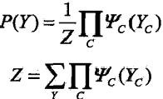
概率无向图模型的因子分解
势函数：
定理11.1 (Hammersley-Clifford定理)：概率无向图模 型的联合概率分布P(Y)可以表示为如下形式:

Slide 13
二、条件随机场的定义与形式
条件随机场(conditional random field)的定义：
给定随机变量X条件下，随机变量Y的马尔可夫随机场。
定义在线性链上的特殊的条件随机场：
线性链条件随机场(linear chain conditional random field )
线性链条件随机场可以用于标注等问题；
在条件概率模型P(Y|X)中，Y是输出变量，表示标记序列 ，X是输入变量，表示需要标注的观测序列，也把标记序列 称为状态序列。

Slide 14
条件随机场的定义与形式
条件随机场：
设X与Y是随机变量，P(Y|X)是在给定X的条件下Y的条 件概率分布，若随机变量Y构成一个由无向图G=(V,E)表示的马尔可夫随机场，即满足马尔科夫性
对任意结点v成立，则称条件概率分布P(Y|X)为条件随机场，式中w~v表示在图G=(V,E)中与结点v有边连接的所有结点w，w≠v表示结点v以外的所有结点。
Notes:
首先定义条件随机场

Slide 15
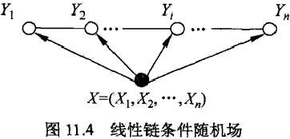
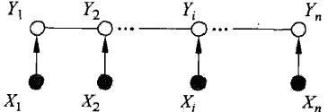
条件随机场的定义与形式
线性链情况 ：
最大团是相邻两个结点的集合, 线性链条件随机 场:

Slide 16
条件随机场的定义与形式
定义(线性链条件随机场)
设 均为线性链表示的
随机变量序列，若在给定随机变量序列X的条件下，
随机变量序列Y的条件概率分布P(Y|X)构成条件随机场。 即满足马尔可夫性
则称P(Y |X)为线性链条件随机场。
在标注问题中，X表示输入观测序列，Y表示对应的 输出标记序列或状态序列.

Slide 17


条件随机场的参数化形式
定理：
(线性链条件随机场的参数化形式)：设P(Y|X)为线性链条 件随机场，则在随机变量X取值为x的条件下，随机变量Y取值为y的条件概率具有如下形式:
其中：
t_{k} 定义在边上的特征函数，转移特征，依赖于前一个和当前 位置，
s_{l} 定义在结点上的特征函数，状态特征，依赖于当前位置
Notes:
线性链条件随机场模型的参数形式是最基本的形式，还有简化和矩阵形式。

Slide 18

条件随机场的简化形式
注意到条件随机场中同一特征在各个位置都有定义， 可以对同一个特征在各个位置求和，将局部特征函数转 化为一个全局特征函数，这样就可以将条件随机场写成 权值向量和特征向量的内积形式，即条件随机场的简化 形式。
首先将转移特征和状态特征及其权值用统一的符号表示 ，设有k1个转移特征，k2个状态特征，K=k1+k2,记

Slide 19


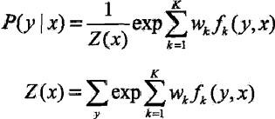
条件随机场的简化形式
然后，对转移与状态特征在各个位置i求和，记 作
权值：
条件随机场可表示为 ：

Slide 20


条件随机场的简化形式
若w表示权值向量：
以F(y,x)表示全局特征向量， 即
条件随机场写成内积 ：

Slide 21


条件随机场的矩阵形式
线性链条件随机场，引进特殊的起点和终点状态标 记 Y_{o}= start， Y_{n+1} = stop，这时P_{w}(y|x)可以通过矩阵形式表示。
对观测序列x的每一个位置i=1,2,..n+1，定义一个m阶 矩阵随机变量(m是标记Y_{i}取值的个数)
Notes:
Mi(x)矩阵中每个元素代表在给定yi-1时，从yi-1转移到yi的非规范化概率

Slide 22



条件随机场的矩阵形式
给定观测序列x，标记序列y的非规范化概率可以通 过
n+1个矩阵的乘积表示：
条件概率P_{w}(y|x)：
Z_{w}(x)为规范化因子，是n+1个矩阵的乘积的(start, stop)元素
Notes:
规范化因子是以start为起点，stop为终点通过状态的所有路径y1y2…yn的非规范化概率之和。

Slide 23
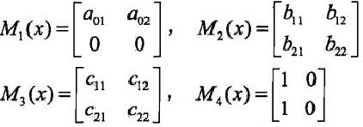
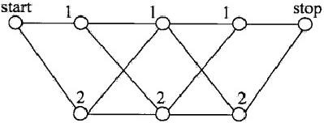
条件随机场的矩阵形式
例：线性链条件随机场，观测序列x，状态序列 y, i=1,2,3 n=3, 标记y_{i}属于{1，2}，假设 y_{o}=start=1，
y₄=stop=1，各个位置的随机矩阵：
试求状态序列y以start为起点stop为终点所有路径的非规 范化概率及规范化因子。

Slide 24
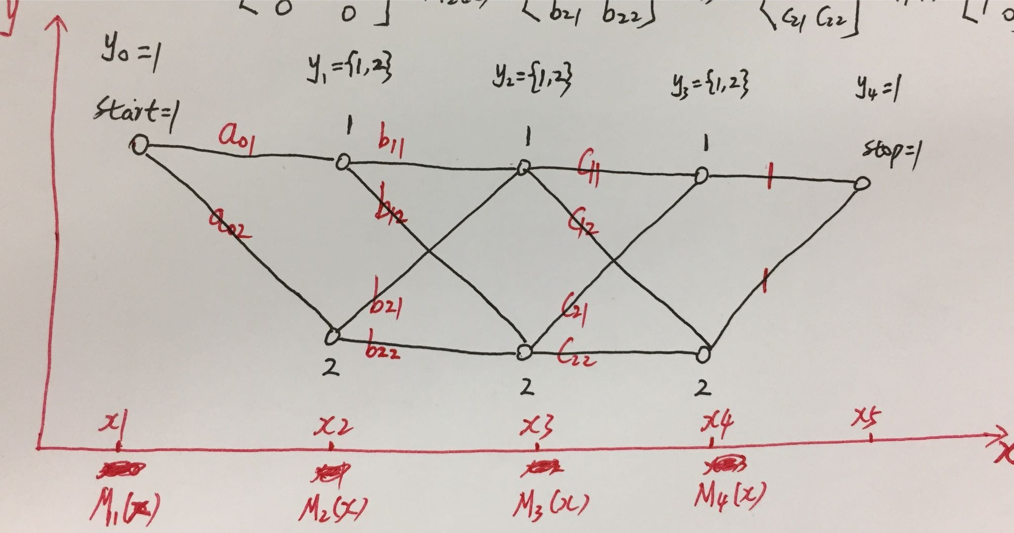
条件随机场的矩阵形式
Notes:
这样2*2*2=8种路径

Slide 25


条件随机场的矩阵形式
解： 首先计算从start到stop对应与y=(1,1,1),
y=(1,1,2),..y=(2,2,2）各路径的非规范化概率分别是：
求规范化因子，通过计算矩阵乘积，第1行第1列的 元素为：
恰好等于从start到stop的所有路径的非规范化概率 之和，及规范化因子。

Slide 26
三、条件随机场的概率计算问题
条件随机场的概率计算问题
给定条件随机场P(Y|X),输入序列x和输出序列 y，
计算条件概率：
以及相应的数学期望问题。
引进前向-后向向量，递归计算。
Notes:
接下来来介绍条件随机场的三个问题，首先是概率计算问题

Slide 27

条件随机场的概率计算问题
前向-后向算法：
对每个指标i=0,1,…,n+1 , 定义前向向量
递推公式：
又可表示为：
即表示在位置i的标记是yi，且到位置i的前部分标记 序列的非规范化概率，yi可取的值m个，所以 是m 维列向量。
Notes:
介绍一下前向后向算法

Slide 28

条件随机场的概率计算问题
前向-后向算法：
同样，对每个指标i=0,1,…,n+1 , 定义后向向 量
又可表示为：
即表示在位置i的标记是yi，且从位置i+1到n的后部 分标记序列的非规范化概率
前向-后向得：

Slide 29


条件随机场的概率计算问题
概率计算
按照前向-后向向量的定义，
可计算标记序列在位置i是标记y_{i}的条件概 率
和在位置i-1与i是标记y_{i-1}和y_{i}的条件概率：
其中 ：

Slide 30
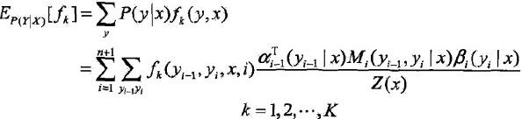
条件随机场的概率计算问题
期望值的计算
利用前向-后向向量，可以计算特征函数关于联合分 布P(X,Y)和条件分布P(Y|X)的数学期望。
特征函数f _{k}关于条件分布P(Y|X)的数学期望是：
其中 ：

Slide 31

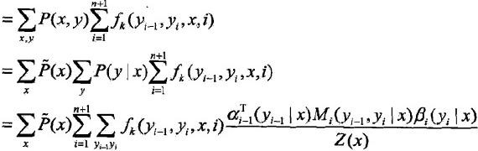
条件随机场的概率计算问题
假设经验分布为 特征函数fk关于联合分布P(X,Y) 的数学期望是：
：

Slide 32
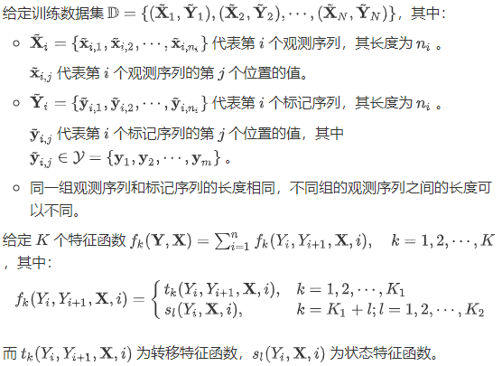
四、条件随机场的学习算法
条件随机场模型实际上定义在时序数据上的对数线性模型，其学习方法包括：极大似然估计、正则化极大似然估计。具体实现算法有：改进的迭代尺度法、梯度下降法、拟牛顿法。
Notes:
http://www.huaxiaozhuan.com/%E7%BB%9F%E8%AE%A1%E5%AD%A6%E4%B9%A0/chapters/16_CRF.html
这一部分讨论的是给定训练数据集估计条件随机场模型参数问题。
极大似然估计就是通过若干试验，观察其结果，利用试验结果得到某个参数值能够使样本出现的概率最大。

Slide 33

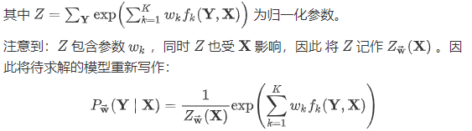
四、条件随机场的学习算法
 CRF的学习问题是给定训练数据集D和K个特征函数，估计CRF的模型参数。即模型中的参数wk
Notes:
http://www.huaxiaozhuan.com/%E7%BB%9F%E8%AE%A1%E5%AD%A6%E4%B9%A0/chapters/16_CRF.html

Slide 34
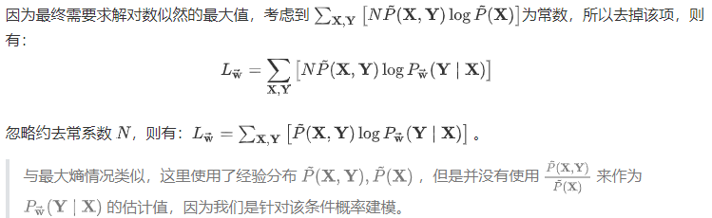
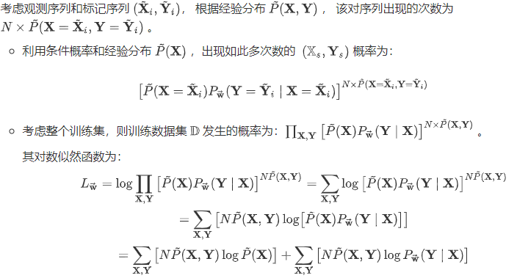
四、条件随机场的学习算法
 首先得到训练数据的对数似然函数
Notes:
http://www.huaxiaozhuan.com/%E7%BB%9F%E8%AE%A1%E5%AD%A6%E4%B9%A0/chapters/16_CRF.html

Slide 35

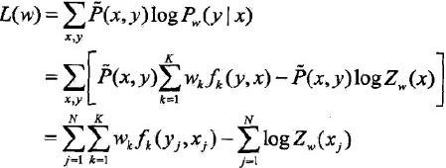
四、条件随机场的学习算法
改进的迭代尺度法：
已知训练数据集，可知经验分布 可通过极大 化训练数据的对数似然函数来求模型参数：
似然函数：
：
当P为条件随机场模型时 ：

Slide 36


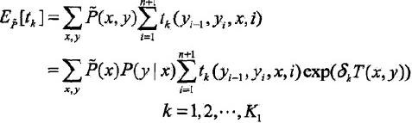
条件随机场的学习算法
改进的迭代尺度法：
不断优化对数似然函数改变量的下界 ：
假设模型当前参数向量：
向量增量：
更新向量：
关于转移特征t_{k}的更新方程：
Notes:
Ep[tk]是特征函数关于经验分布p（xy）的期望值，具体的推导第六章最大熵模型中已经讲了

Slide 37
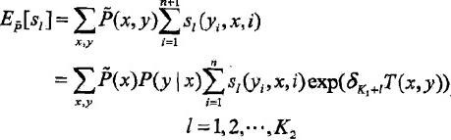

条件随机场的学习算法
改进的迭代尺度法：
关于转移特征s_{l}的更新方程 ：
T(x,y)是在数据(x,y)中出现所有特征数的总 和

Slide 38
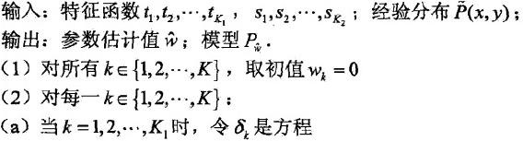

条件随机场的学习算法
条件随机场模型学习的改进的迭代尺度法 ：

Slide 39


条件随机场的学习算法
条件随机场模型学习的改进的迭代尺度法 ：

Slide 40

条件随机场的学习算法
T(x,y) 表示数据(x,y)中的特征总数，对不同的数据 (x,y)取值可能不同，定义松弛特征：
S为大的常数，使得对训练数据集所有 (x,y)，则特征总数可取S

Slide 41


条件随机场的学习算法
对于转移特征 的更新方程为：
：
其中 ：
Notes:
Ep[tk]是特征函数关于模型p（y|x）与经验分布p(x)的期望值

Slide 42




条件随机场的学习算法
对于状态特征 的更新方程为：
：
其中 ：
因担心S过大，每步迭代增量向量会较小，收敛较慢算法T：每个观测序列x计算其特征最大 值

利用前向
-后向公式计算T(x)=t

Slide 43
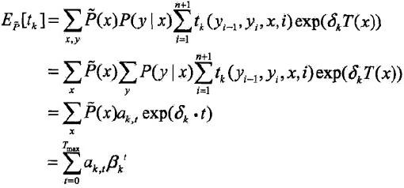
条件随机场的学习算法
关于转移特征参数的更新方程可以写成 ：

Slide 44
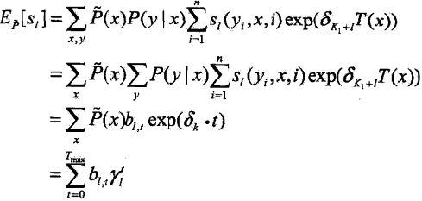
条件随机场的学习算法
关于状态特征的参数更新方程可以写成 ：

Slide 45
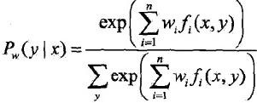

条件随机场的学习算法
拟牛顿法 ：
学习的优化目标函数 ：最大化对数似然=最小化f(w)
梯度函数 ：
Notes:
拟牛顿法是求解无约束最优化问题的常用方法，每一步求解目标函数近似的黑塞矩阵也就是二阶导数矩阵
具体的牛顿法和拟牛顿法，可以参见附录B

Slide 46
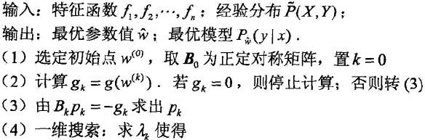

条件随机场的学习算法
条件随机场模型学习的BFGS算 法

Slide 47


条件随机场的学习算法
条件随机场模型学习的BFGS算 法

Slide 48
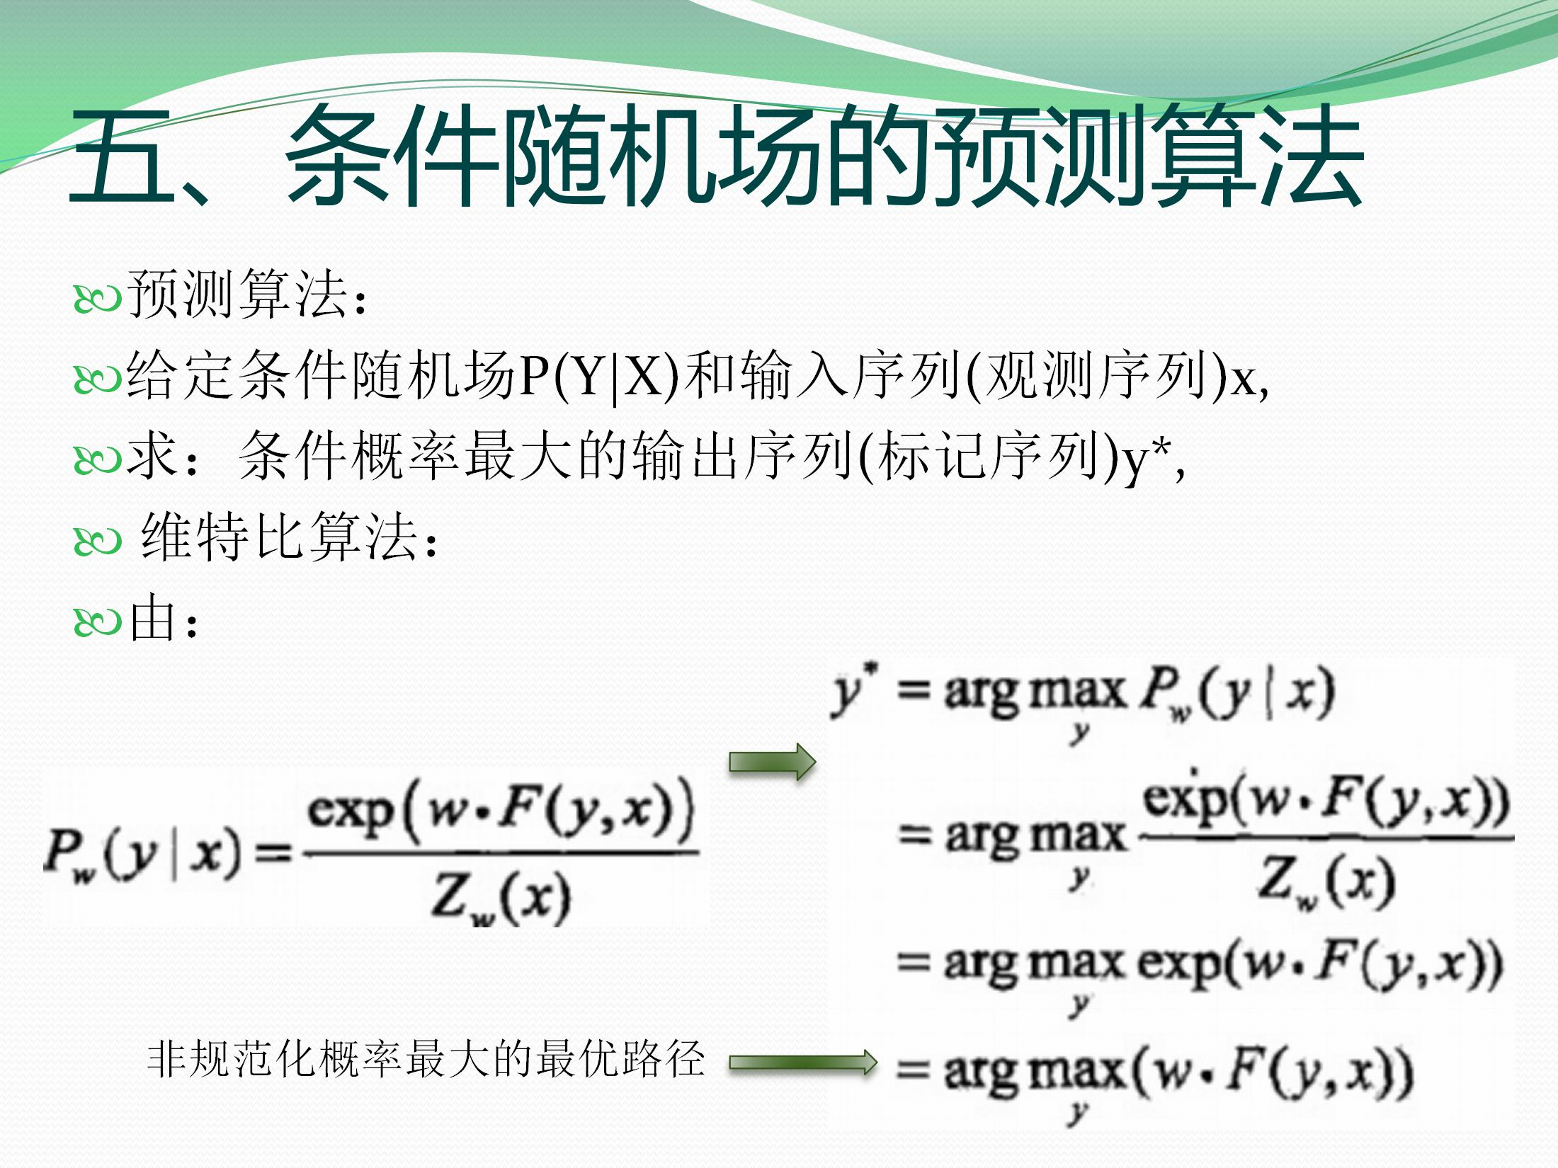

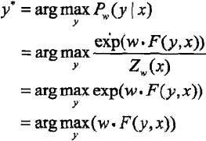




非规范化概率最大的最优路径

Slide 49
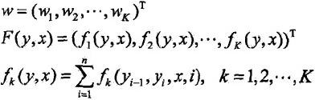

条件随机场的预测算法
路径表示标记序列 ：
只计算非规范化概率 ：
为局部特征向 量

Slide 50
条件随机场的预测算法
维特比算法：
首先求出位置1的各个标记j=1,2..m的非规范化概率 ：
由递推公式，求出到位置i的各个标记l=1,2…m的非 规范化概率的最大值，同时记录最大值路径：

Slide 51


条件随机场的预测算法
维特比算法：
直到i=n时终止，这时求得非规范化概率的最大值为 ：
及最优路径的终点：
由此最优路径终点返回 ：
得最优路径：

Slide 52

条件随机场的预测算法
条件随机场预测的维特比算法 ：

Slide 53

条件随机场的预测算法
条件随机场预测的维特比算法 ：

Slide 54


条件随机场的预测算法
例：用维特比算法求给定输入序列（观测序列）x 对于的最优输出序列（标记序列
 利用维特比法求最优路径问题：
）

Slide 55
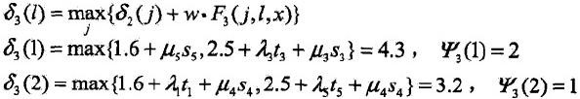


条件随机场的预测算法


Slide 56
谢谢！

